Slide 1
Marília TechDay 04-Junho|2011
Lipoaspiração no seu banco de dados Volume 2
Fabiano Neves Amorim MCITP BI, DBD, ADM / MCTS / MCP
http://blogs.solidq.com/fabianosqlserver/ | @mcflyamorim | fabiano_amorim@bol.com.br

Slide 2
Agenda
Sobre o que é esta sessão?
Features SQL Server 2008R2
Demo
Perguntas

Slide 3

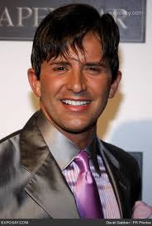

Sobre o que é esta Sessão ?
+
=
Não gaste dinheiro! Está tudo ao seu alcance!
Maximizar uso de recursos
Não precisa alterar aplicação
Recursos SQL Server 2005, 2008 e 2008R2

Slide 4
Clustered Index
Não únicos
Gera Uniqueifier (4 bytes extra)
Msg 666, Level 16, State 2, Line 14
The maximum system-generated unique value for a duplicate group was exceeded for index with partition ID 72057594038845440. Dropping and re-creating the index may resolve this; otherwise, use another clustering key.
Mal desenhados
Leva sua chave para todos os índices non-clustered

Slide 5
Non-Clustered Index
Índices duplicados
Porque o SQL Server deixa eu duplicar um índice?
Non-Cluster igual ao Cluster não é índice repetido
Não utilizados
Como encontrar índices não usados? R: DMVs
Usar Include
Cuidado com ferramentas de modelagem
Nunca crie um índice só por criar
Please, ix_testes devem ser apagados após o teste ☺
Obs.: Esse aviso não é para você, é para seu colega que faz isso!

Slide 6
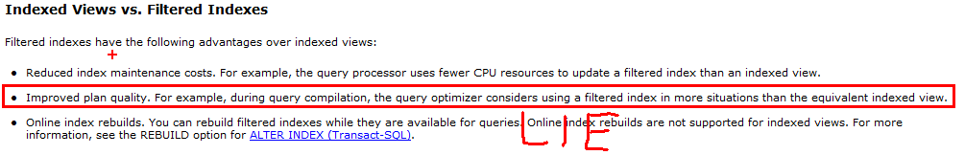
Filtered Index
Disponível a partir do SQL Server 2008
Bom para tabelas com dados históricos
Ex: CREATE INDEX ix_Filtrado ON Pedidos(ID_Cliente…) WHERE Data_Pedido > ‘20100101’
CREATE INDEX ix_Filtrado ON Clientes(Nome…) WHERE Cidade IS NOT NULL
http://connect.microsoft.com/SQLServer/feedback/details/454744/filtered-index-not-used-and-key-lookup-with-no-output#details
http://connect.microsoft.com/SQLServer/feedback/details/643850/filtered-index-execution-plan-is-not-optimized

Slide 7
Hash Indexes
Utiliza CheckSum ou BINARY_CHECKSUM
Diminui consideravelmente o tamanho de um índice
Cenários específicos: Código de Barras, Títulos, Descricao…

Slide 8
Fillfactor e PadIndex
< Pergunta > (Perguntar para audiência)
Se eu definir o fillfactor em 30%, significa que terei 30% do espaço reservado para futuras modificações.
Verdadeiro
Falso
Mundo perfeito = Analisar tabela por tabela
Mundo real, definir um valor padrão
Se tens um Rebuild dos índices diário, porque usar fillfactor?
Não ignorar o “Pad_Index = ON”

Slide 9
Sparse Columns
Null ocupa espaço
Sparse tem espaço otimizado para valores “Null”
Valores não “Null” ocupam mais espaço com Sparse
Considere usar quando a porcentagem de valores null for pelo menos entre 20-40%
Olhar tabela de ganho de espaço no Books Online
Usar Sparse em colunas com alta frequência de null
Exemplo de cenário onde usar sparse:
Tabela de Clientes coluna Data_Obito
Tabela de Clientes coluna Nome_Sogra

Slide 10
Data Types
Usar o datatype correto para o valor a ser armazenado
Não precisa ser pão duro
Exemplos:
DateTime para SmalldateTime
Datetime para Date
SmallDateTime para Date
BigInt para Integer
Integer para SmallInt
SmallInt para TinyInt
Char para VarChar
NVarchar para VarChar
Data Type | Tamanho em Bytes
DateTime | 8
SmallDateTime | 4
Date | 3
Time | 5
BigInt | 8
Integer | 4
SmallInt | 2
TinyInt | 1
NChar(40) | 80
Char(40) | 40

Slide 11
Data Types
Demo Script para consultar melhor datatype…

Slide 12
VarDecimal
Disponível no SQL Server 2005 Service Pack 2
SAP
Disponível apenas na versão Enterprise
Reduz o espaço de colunas Decimal e Numeric
sp_estimated_rowsize_reduction_for_vardecimal
Substituido pelo Page e Row compression no SQL 2008

Slide 13
Page e Row Compression
Disponível apenas na versão Enterprise
Comprime os dados das páginas
Recurso extremamente poderoso
Aumenta uso de CPU
Exemplo de uso
ALTER INDEX XPK ON T1 REBUILD WITH (DATA_COMPRESSION = PAGE)

Slide 14

Demo
Exemplos de tudo o que vimos
Será que da para diminuir uma tabela de 1.5 GB para menos que 130 mb?

Slide 15
SolidQ Virtual Conference
http://tinyurl.com/SolidQConference
Palestrantes nacionais e internacionais:
Itzik Ben-Gan (Dispensa comentários)
Prof. Mark Tabladillo (PHD, MCT)
Eladio Rincon (MVP SQL Server)
Jesus Gil (MVP SQL Server)
Nilton Pinheiro (MVP SQL Server)
Diego Nogare (MVP SQL Server)
Fabiano Amorim
Felipe Ferreira

Slide 16

Dúvidas ou perguntas?
fabiano_amorim@bol.com.br | @mcflyamorim
http://blogs.solidq.com/fabianosqlserver/
http://www.simple-talk.com/sql/performance/lipoaspiration-in-your-sql-server-database/
?
?
?
?

